Slide 1
Анализ эффективности применения нейронных сетей для среднесрочного прогнозирования временных рядов разных частот
Хорунженко Аркадий Сергеевич
Группа 22712
Научный руководитель: к.э.н. Макушев Василий Леонидович
Рецензент: на данный момент отсутствует
Новосибирский Государственный университет
a.khorunzhenko@g.nsu.ru
1/26

Slide 2
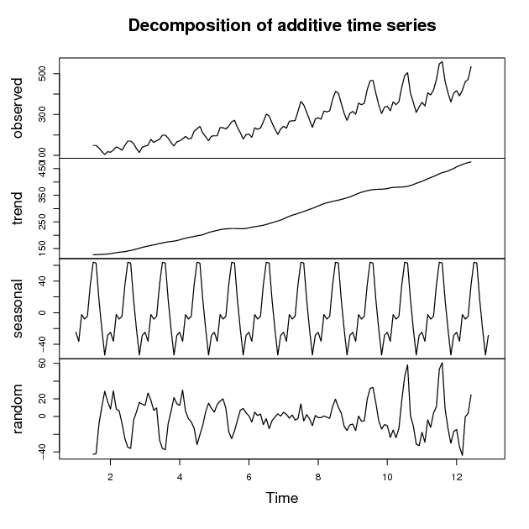
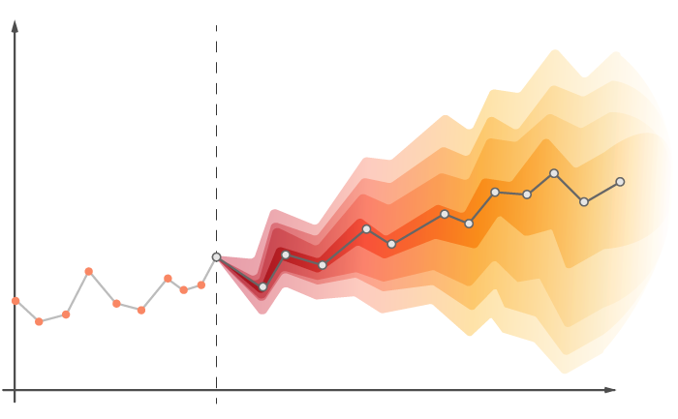
Актуальность
Прогнозирование дает возможность автоматизировать и оптимизировать процессы принятия решений на основе анализа изменения показателей во времени.
Нейронные сети, как один из методов искусственного интеллекта, позволяют строить сложные модели, учитывающие множество факторов, что улучшает точность прогнозов и позволяет решать более сложные задачи.
a.khorunzhenko@g.nsu.ru
2/26

Slide 3
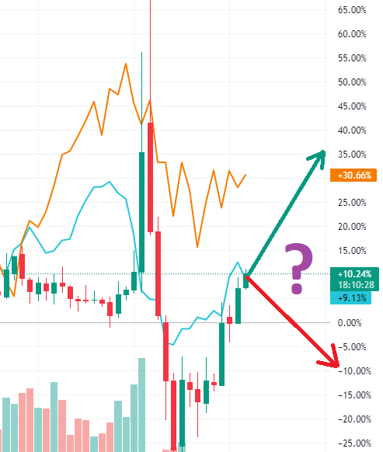

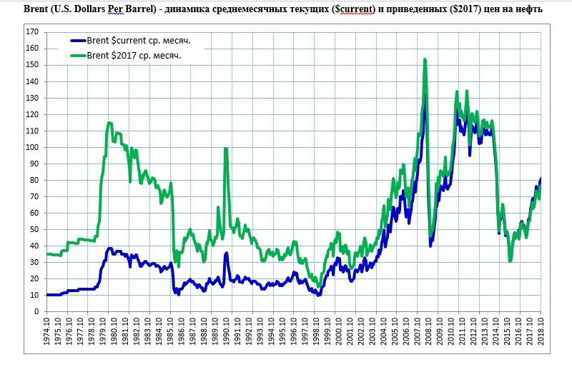

Область применения
Экономика и финансы: принятие решений в области инвестиций
Медицина: прогнозирование уровня заболеваемости
Энергетика: планирование и управление энергосистемами
Логистика: управление дорожным трафиком
a.khorunzhenko@g.nsu.ru
3/26

Slide 4
Цели и задачи
Цель - исследовать эффективность нейронных сетей для прогнозирования временных рядов с учётом различной разряженности экономических данных, а также сравнить качество прогнозов с традиционными методами прогнозирования.
a.khorunzhenko@g.nsu.ru
4/26

Slide 5
Цели и задачи
Задачи:
Провести обзор литературы и проанализировать существующие методы прогнозирования временных рядов.
Изучить информацию о статистических методах и методах машинного обучения.
Подготовить данные для построения прогноза.
Подобрать оптимальные параметры для различных архитектур нейронных сетей и методов обучения на основе анализа результатов экспериментов с использованием различных наборов данных.
Разработать и апробировать модель для прогнозирования различных временных рядов, оценить ее эффективность по сравнению с традиционными методами, а также сравнить эффективность разработанных моделей на основе различных критериев качества прогнозирования.
Проанализировать применимость различных архитектур и методов обучения нейронных сетей для прогнозирования финансовых временных рядов, и оценить их преимущества и недостатки.
Сделать выводы об эффективности нейронных сетей для построения прогнозов динамики финансовых временных рядов, а также о возможных направлениях дальнейших исследований в области прогнозирования временных рядов.
a.khorunzhenko@g.nsu.ru
5/26

Slide 6
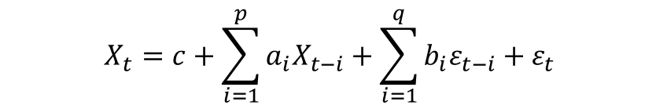
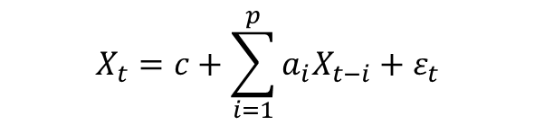


Ход работы
Статистические модели, применявшиеся в исследовании
$$X_{t}=c+\sum_{i=1}^{p}{a_{i}X_{t−i}}+ε_{t}$$
$$X_{t}=\sum_{i=1}^{q}{b_{i}ε_{t−i}}$$
Авторегрессионная модель
AR(p)
Модель скользящего среднего
MA(q)
$$X_{t}=c+\sum_{i=1}^{p}{a_{i}X_{t−i}}+\sum_{i=1}^{q}{b_{i}ε_{t−i}}+ε_{t}$$
Модель авторегрессии — скользящего среднего
ARMA(p,q)
$${Δ^{d}X}_{t}=c+\sum_{i=1}^{p}{a_{i}X_{t−i}}+\sum_{i=1}^{q}{b_{i}ε_{t−i}}+ε_{t}$$
Интегрированная модель авторегрессии — скользящего среднего ARIMA(p, d, q)
a.khorunzhenko@g.nsu.ru
6/26

Slide 7
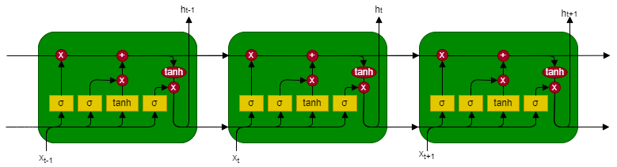
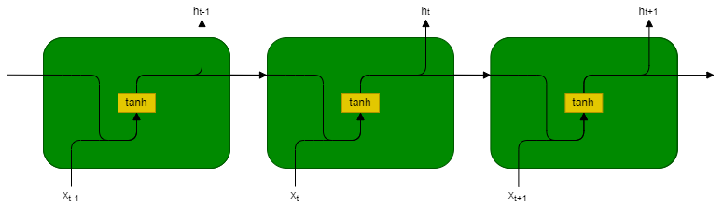
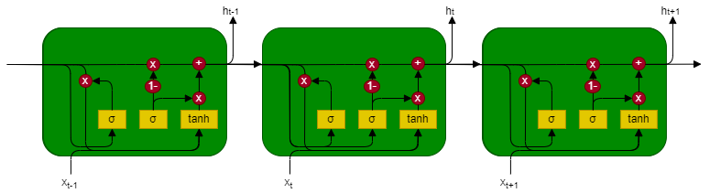
Ход работы
Архитектуры нейронных сетей
LSTM
RNN
GRU
a.khorunzhenko@g.nsu.ru
7/26

Slide 8
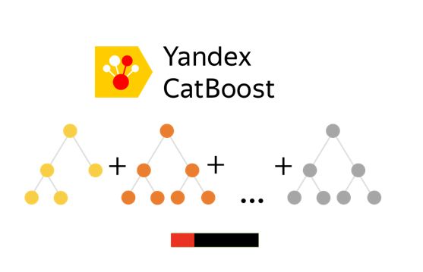
Ход работы
Градиентный бустинг CatBoost
По результатам исследования было решено использовать только градиентный бустинг catboost
CatBoost — это библиотека градиентного бустинга, которая использует небрежные (oblivious) деревья решений, чтобы вырастить сбалансированное дерево. Одни и те же функции используются для создания левых и правых разделений (split) на каждом уровне дерева.
a.khorunzhenko@g.nsu.ru
8/26

Slide 9
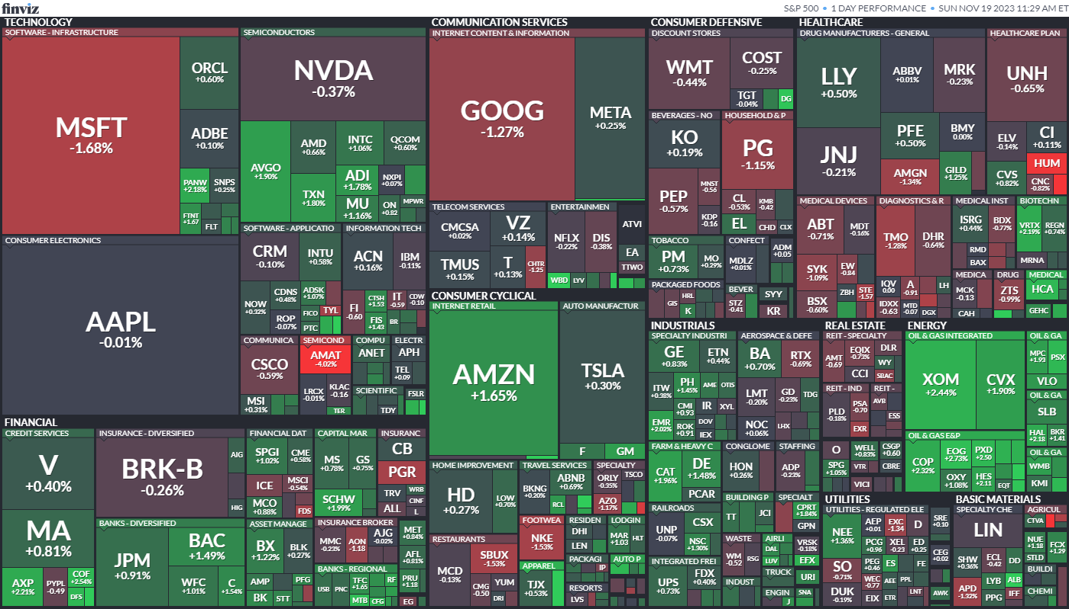
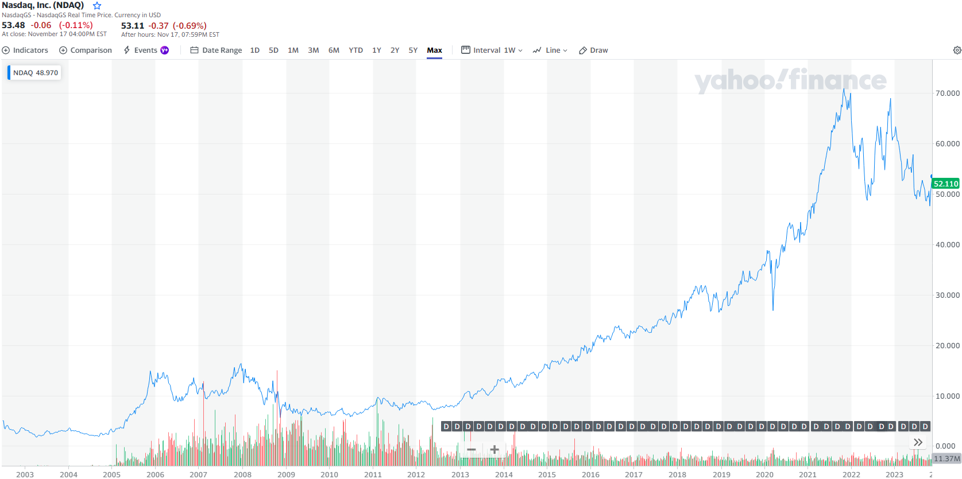
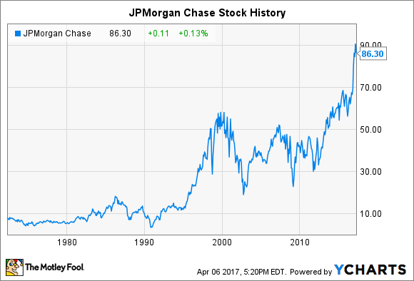
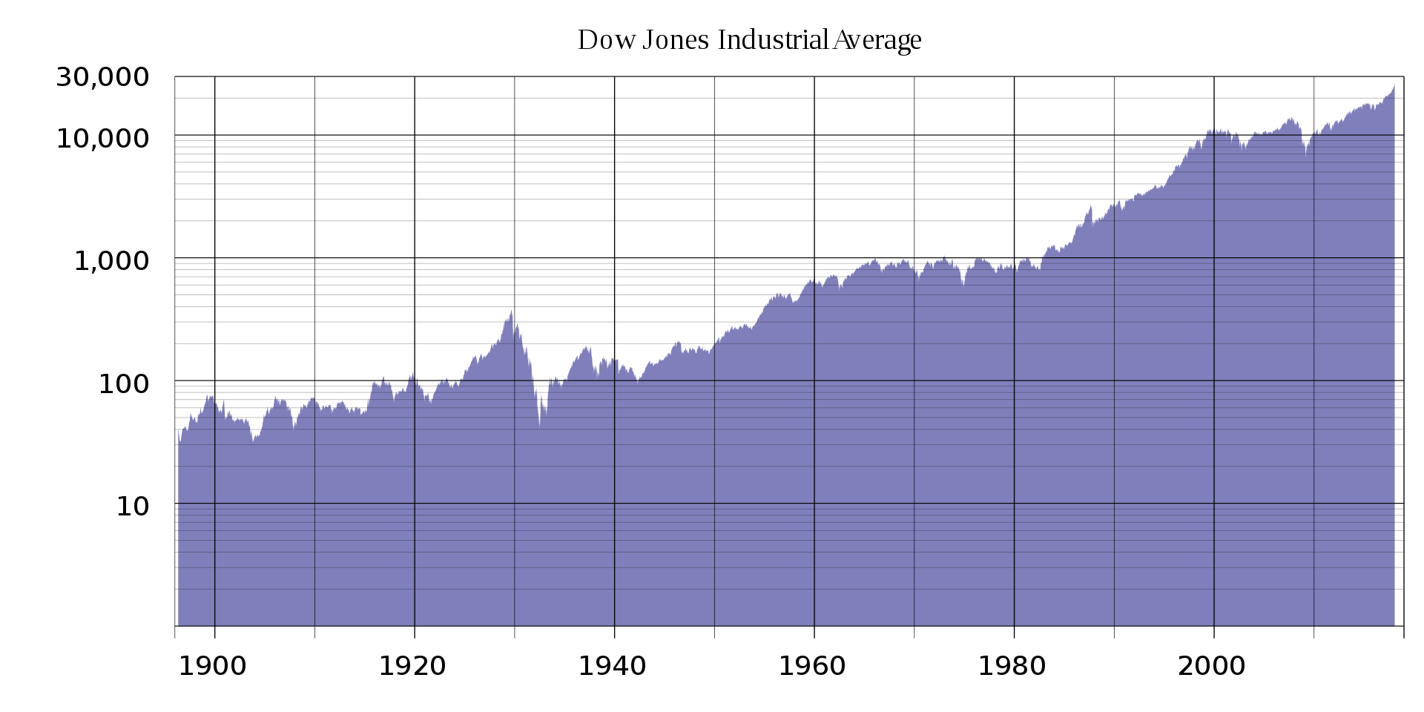
Ход работы
Взяты наборы данных за период 2010 - 2015 г.г.:
Фондовый индекс S&P500 (SPX)
Фондовый индекс NASDAQ Composite (IXIC)
Промышленный индекс Dow Jones (DJI)
Акции JPMorgan Chase & Co (JPM)
a.khorunzhenko@g.nsu.ru
9/26
Notes:
https://finviz.com/published_map.ashx?t=sec&st=d1&f=111923&i=sec_d1_113044979
https://en.wikipedia.org/wiki/Dow_Jones_Industrial_Average#/media/File:DJIA_historical_graph_(log).svg
https://static.foxbusiness.com/foxbusiness.com/content/uploads/2017/12/1186316681c5398ab2d90bc917f403e1-c2124dd13f74b510VgnVCM100000d7c1a8c0____.png

Slide 10
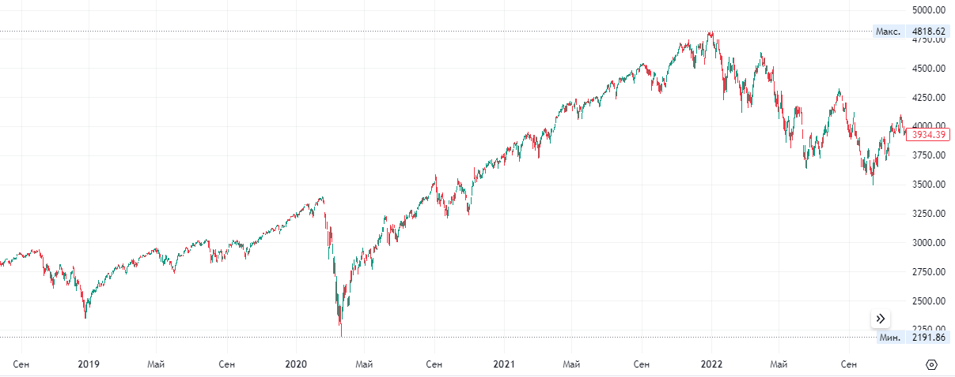
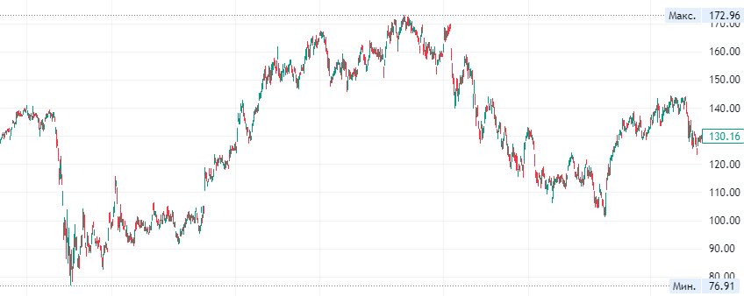
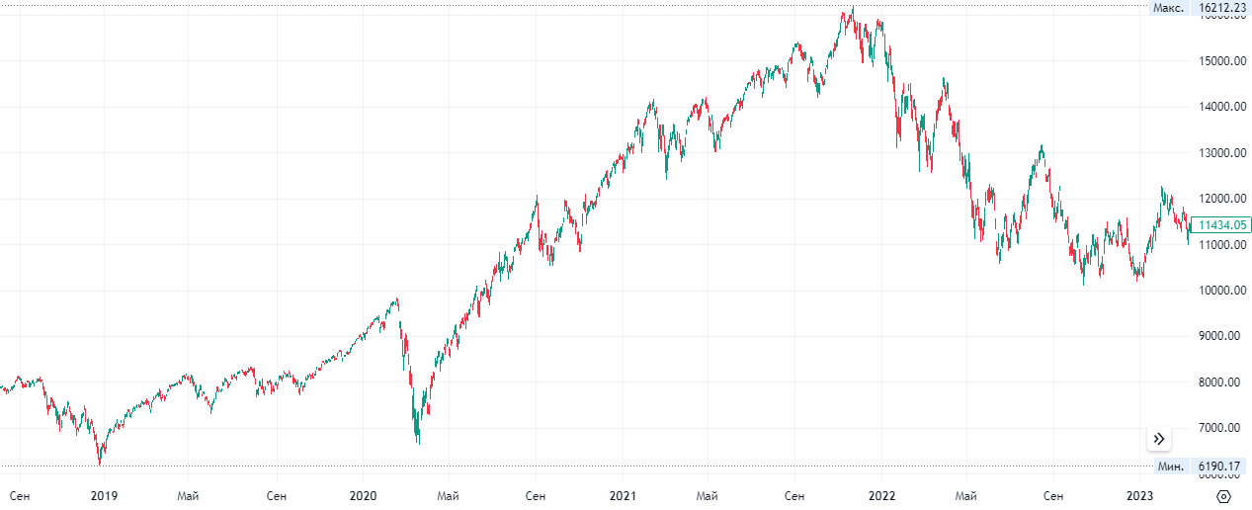
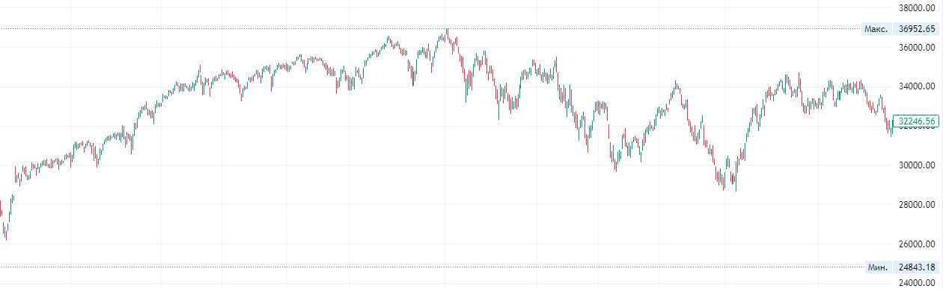
Ход работы
Также взяты наборы данных за период 2019 - 2023 г.г.:
Фондовый индекс S&P500 (SPX)
Фондовый индекс NASDAQ Composite (IXIC)
Промышленный индекс Dow Jones (DJI)
Акции JPMorgan Chase & Co (JPM)
Индекс S&P500 (SPX)
Индекс
NASDAQ Composite (IXIC)
Акции
JPMorgan Chase & Co (JPM)
индекс Dow Jones (DJI)
a.khorunzhenko@g.nsu.ru
10/26

Slide 11
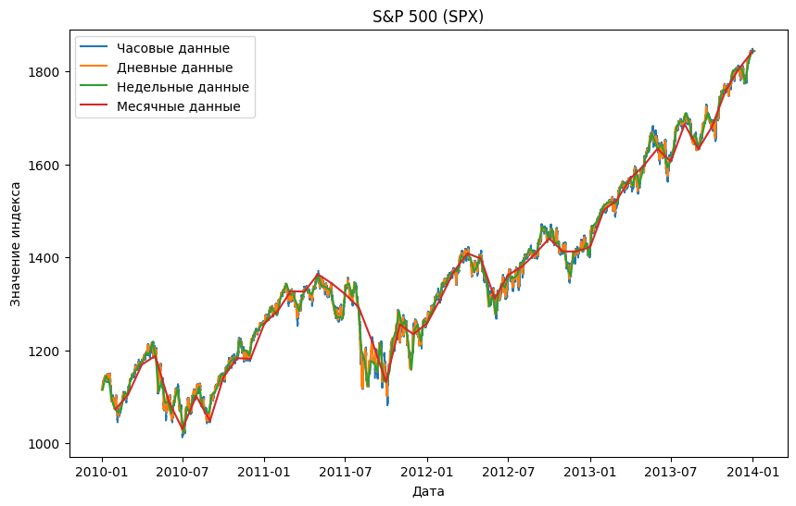
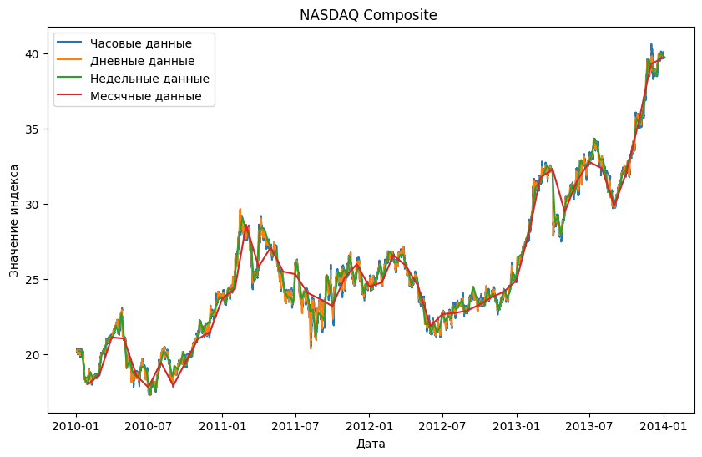
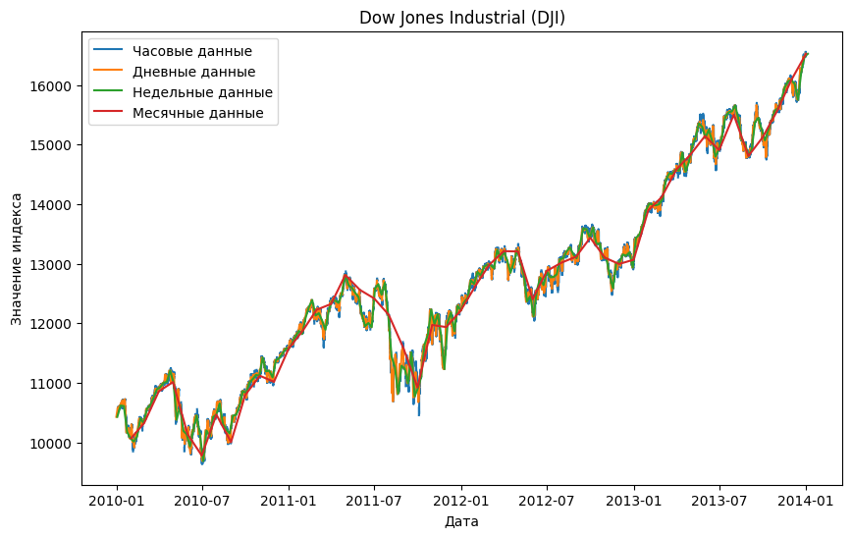
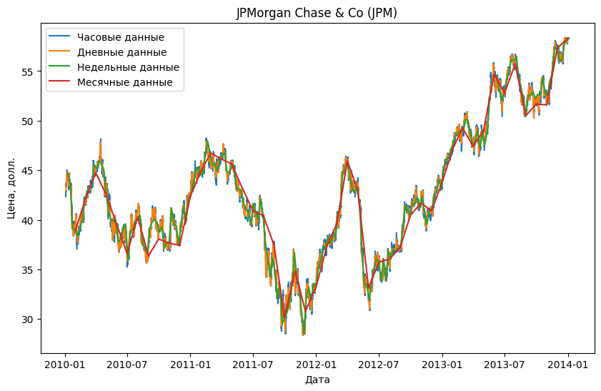
Ход работы
Исходные наборы данных были получены с минутным шагом, а затем преобразованы в данные с разной частотой: часовые, дневные, недельные и месячные.
a.khorunzhenko@g.nsu.ru
11/26

Slide 12
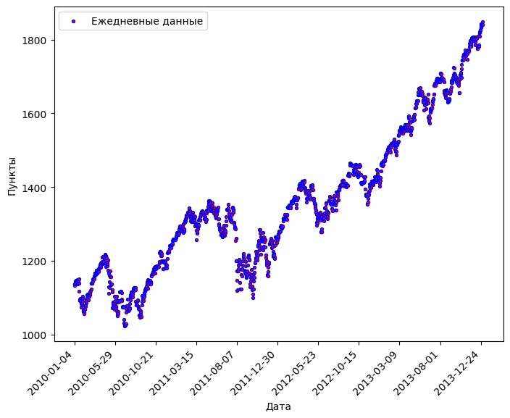
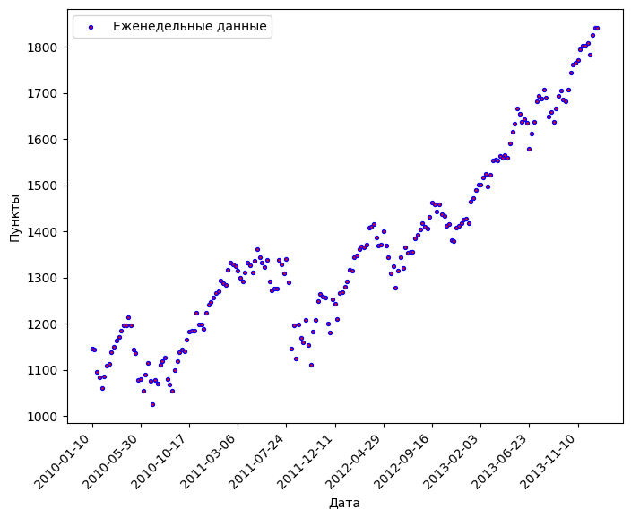
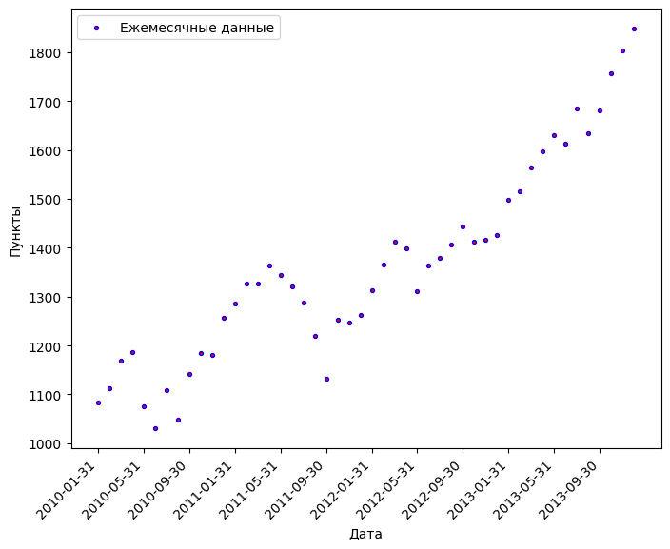
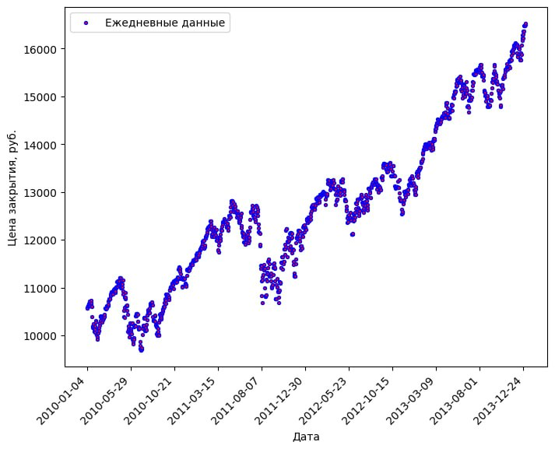
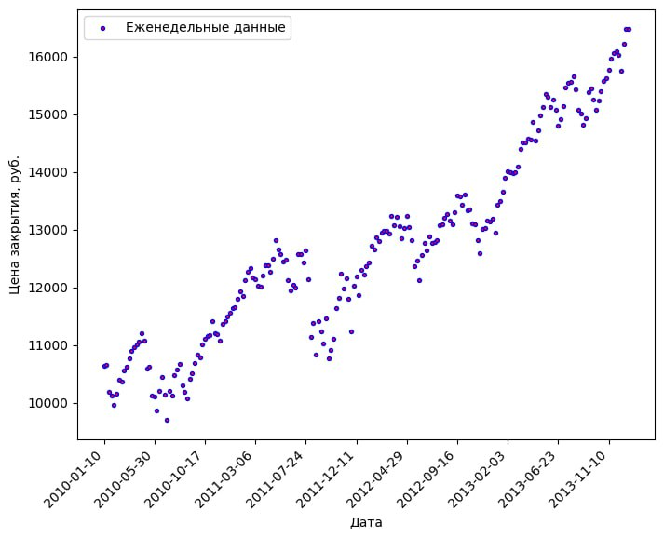
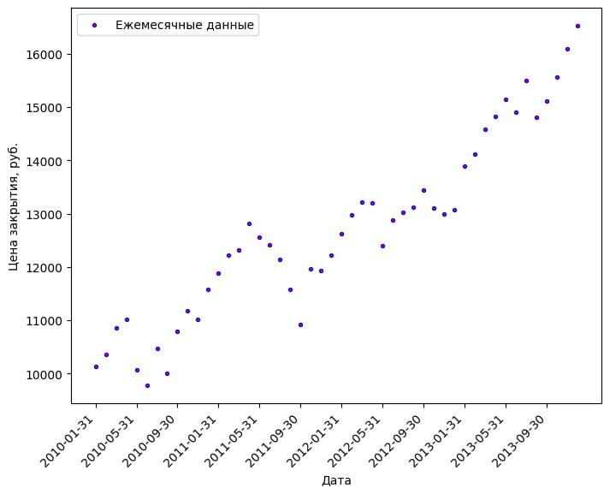
Ход работы
Ряды исходных данных
Пример данных S&P500 разной часоты
Дневные данные
Недельные данные
Месячные данные
a.khorunzhenko@g.nsu.ru
12/26

Slide 13
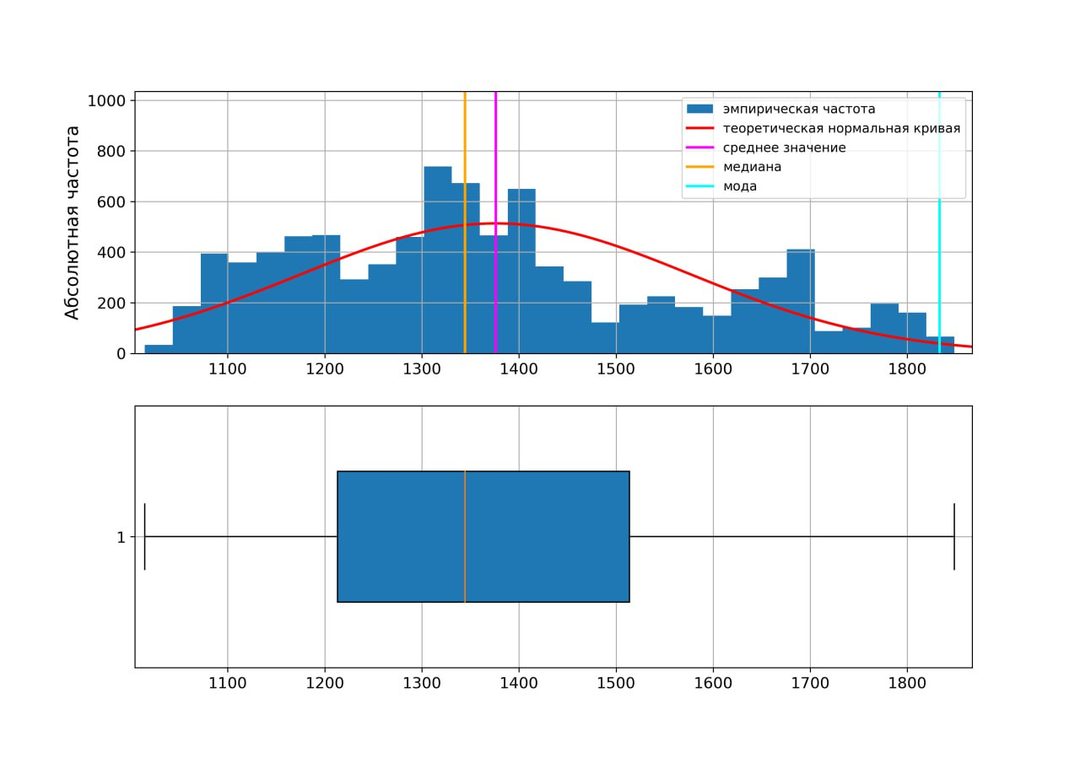
Ход работы
Для каждого набора данных был проведён статистический анализ.
Пример для S&P500 дневных данных:
Сравнение показателей среднего арифметического (mean) и медианы (median) свидетельствует о правосторонней асимметрии (т.к. mean > median);
Значение коэффициента вариации свидетельствует об однородности исходных данных (CV = 0.146 < 0.33);
Значение показателя асимметрии skew (As) свидетельствует о значительной правосторонней асимметрии (As = 0.57, |As| > 0.5, As > 0);
Значение показателя эксцесса (Es) свидетельствует о плосковершинном распределении (Es = -0.502);
Коробчатая диаграмма показывает отсутствие аномальных значений (выбросов) для всей совокупности.
Вероятностные графики свидетельствует о том, что скорее всего закон распределения отличается от нормального.
characteristic | evaluation | conf.int.low | conf.int.high | abs.err. | rel.err.(%) | note
count | 1458
mean | 1357.927 | 1347.739 | 1368.115 | 5.194 | 0.382
median | 1329.188 | 1322.327 | 1336.32 | 6.509 | 0.489 | distribution is positive skewed
mode | 1136.52
variance | 39329.034 | 36622.369 | 42348.819 | 728.315 | 1.852
standard deviation | 198.315 | 191.37 | 205.788 | 3.67251 | 1.852
mean absolute deviation | 131.945
min | 1022.58
5% | 1084.704
25% (Q1) | 1197.578
50% (median) | 1329.188
75% (Q3) | 1461.348
95% | 1744.561
max | 1848.36
range = max - min | 825.78
IQR = Q3 - Q1 | 263.77
CV = std/mean | 0.146 | 0.142 | 0.1507 | 0.0028 | 1.892 | CV <= 0.33 (homogeneous population)
QCD = (Q3-Q1)/(Q3+Q1) | 0.099
skew (As) | 0.57 |  |  | 0.064 | 11.24 | distribution is highly positive skewed
kurtosis (Es) | -0.503 |  |  | 0.128 | -25.467 | platykurtic distribution
коробчатая диаграмма и гистограмма распределения
a.khorunzhenko@g.nsu.ru
13/26

Slide 14
Ход работы
Исходные наборы данных по очевидным причинам имеют пропуски в выходные и праздничные дни. Для решения этой проблемы были рассмотрены следующие варианты заполнения пропусков
Сдвиг даты
Заполнение пропусков значениями последнего рабочего дня
Линейная интерполяции (между последним и следующим рабочим днём)
По результатам проведения пробного прогнозирования и анализа данных, было принято решение использовать линейное заполнение пропусков (вариант 3). Этот метод показал наилучшие результаты и обеспечил наиболее точные прогнозы по сравнению с другими рассмотренными вариантами. Кроме того, линейная интерполяция является более естественным способом заполнения пропусков, так как она учитывает тенденции изменения данных до и после пропущенных значений, создавая плавный переход между известными точками.
a.khorunzhenko@g.nsu.ru
14/26

Slide 15
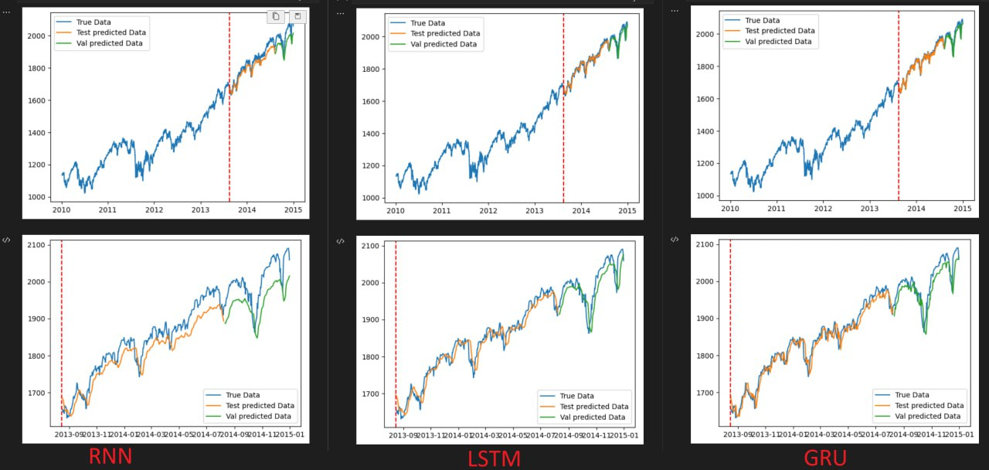
Ход работы
Результаты моделирования для датасета S&P500(2010-2015)
с применением различных моделей нейронных сетей
на малом окне прогноза
Весь датасет с участком предсказания и теста
Предсказание:
Тест и валидация
a.khorunzhenko@g.nsu.ru
15/26

Slide 16
Ход работы
По результатам анализа предварительных результатов было принято решение проводить прогноз со следующими параметрами:
Дневные данные: обучающая выборка – 200 (для ML 160 обучение и 40 тестирование), прогноз 90 дней.
Недельные данные: обучающая выборка – 29 (для ML 23 обучение и 6 тестирование), прогноз 13 недель.
Месячные данные: обучающая выборка – 7 (для ML 6 обучение и 1 тестирование), прогноз 3 месяцев.
a.khorunzhenko@g.nsu.ru
16/26

Slide 17
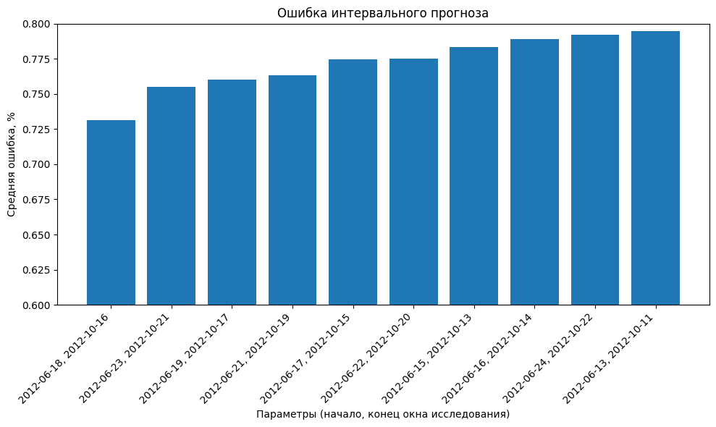
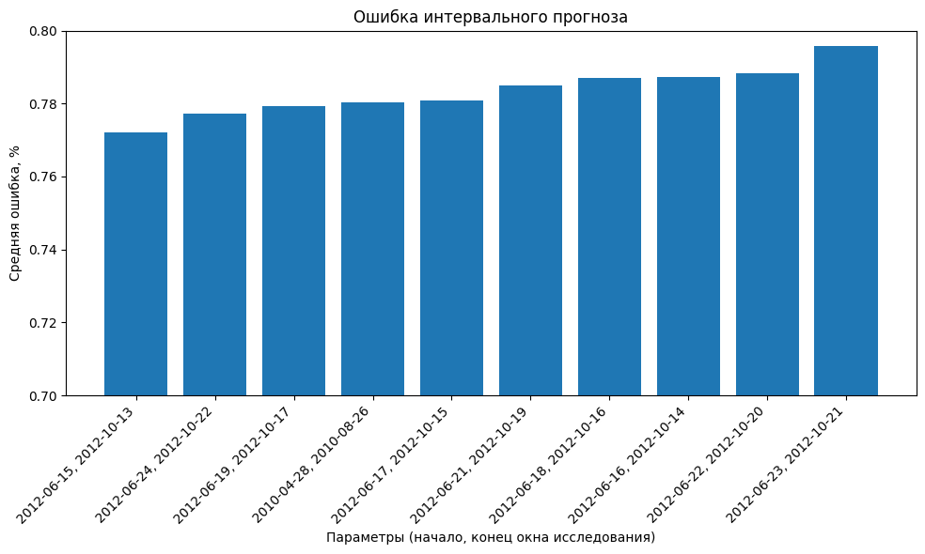
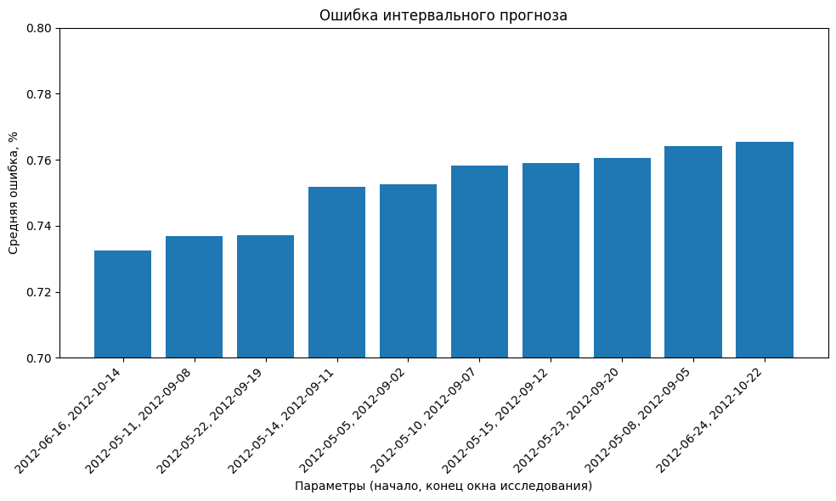
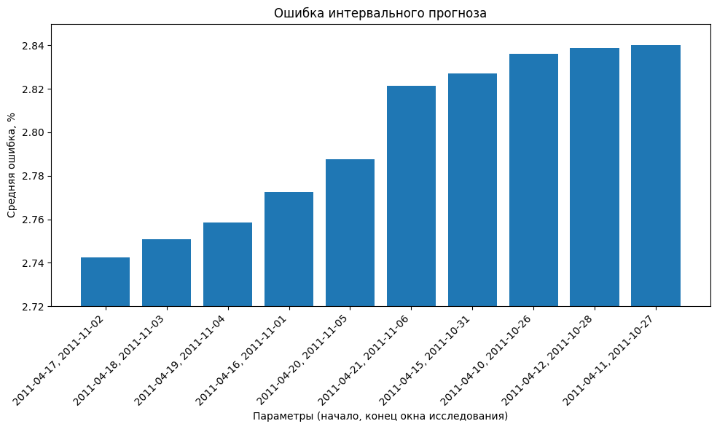
Ход работы
Лучшие модели машинного обучения для дневного набора данных
GRU
RNN
LSTM
CatBoost
a.khorunzhenko@g.nsu.ru
17/26
Notes:
Посколько наборы данных имеют большее кол-во данных, чем выбранные окна, то это позволяет нам построить модель для каждого интервала.

Slide 18
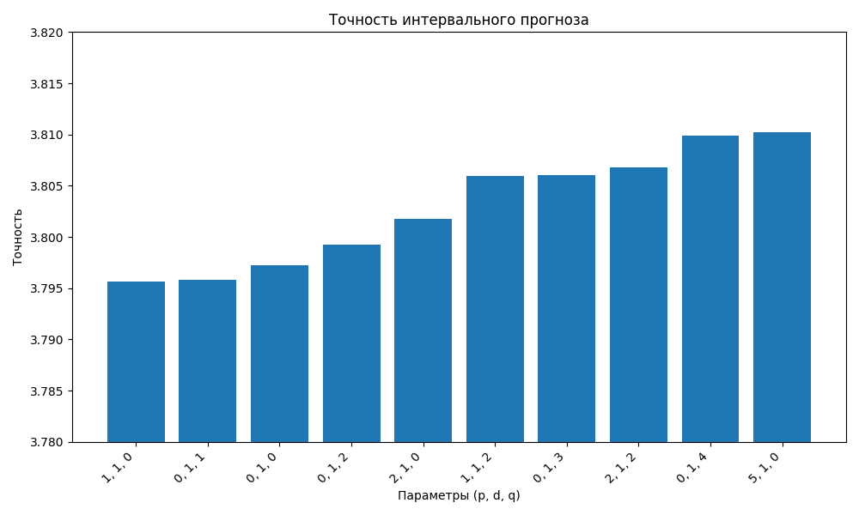
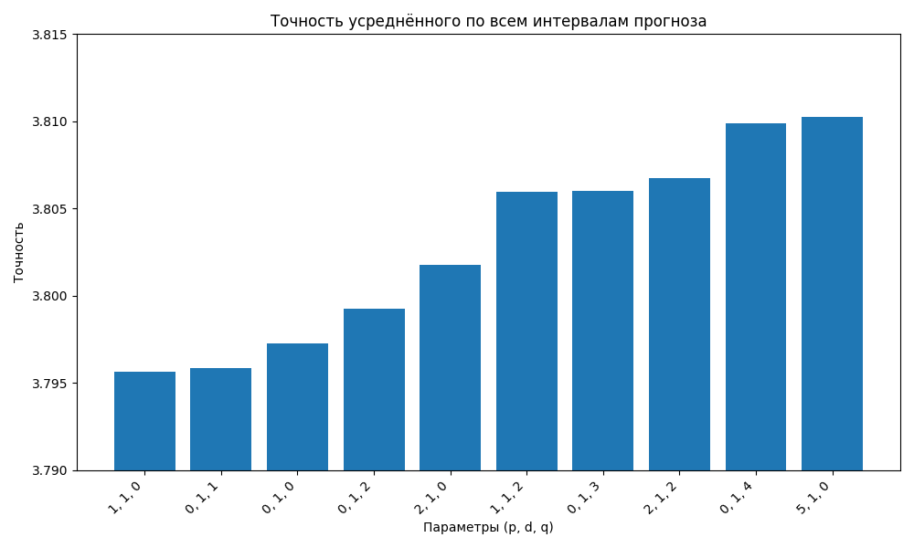
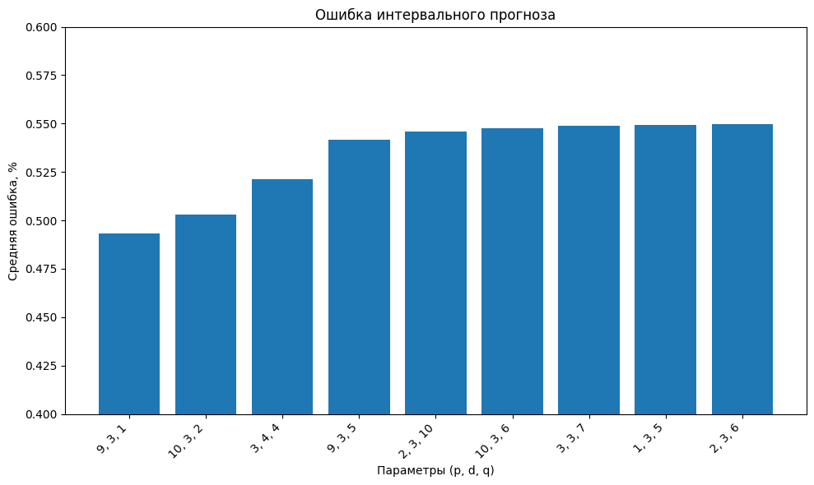
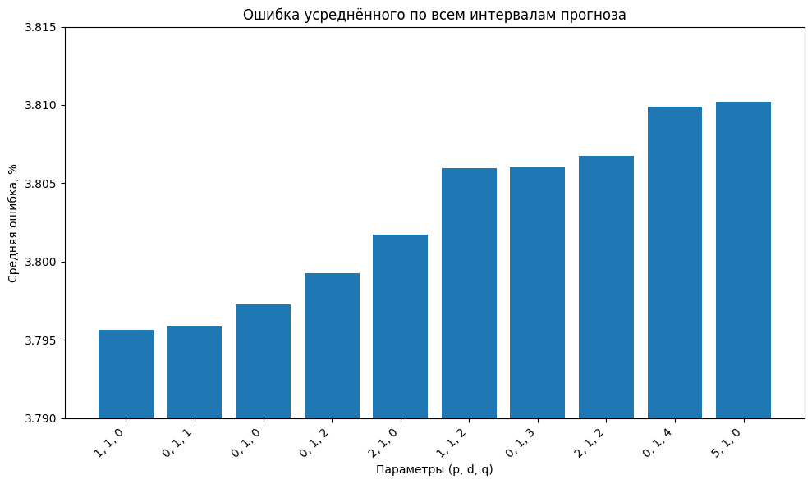
Ход работы
Лучшие ARIMA модели для дневного набора данных
a.khorunzhenko@g.nsu.ru
18/26
Notes:
Посколько наборы данных имеют большее кол-во данных, чем выбранные окна, то это позволяет нам построить модель для каждого интервала.

Slide 19
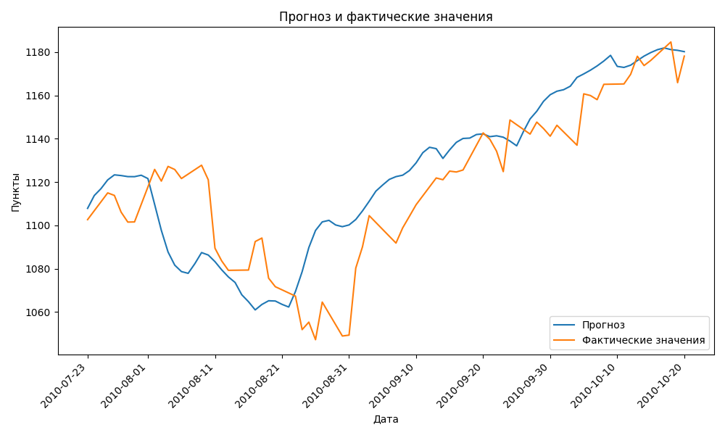
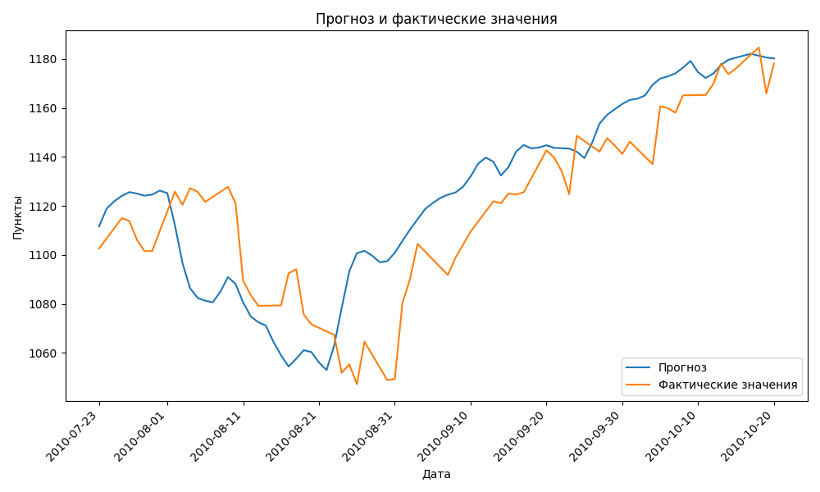

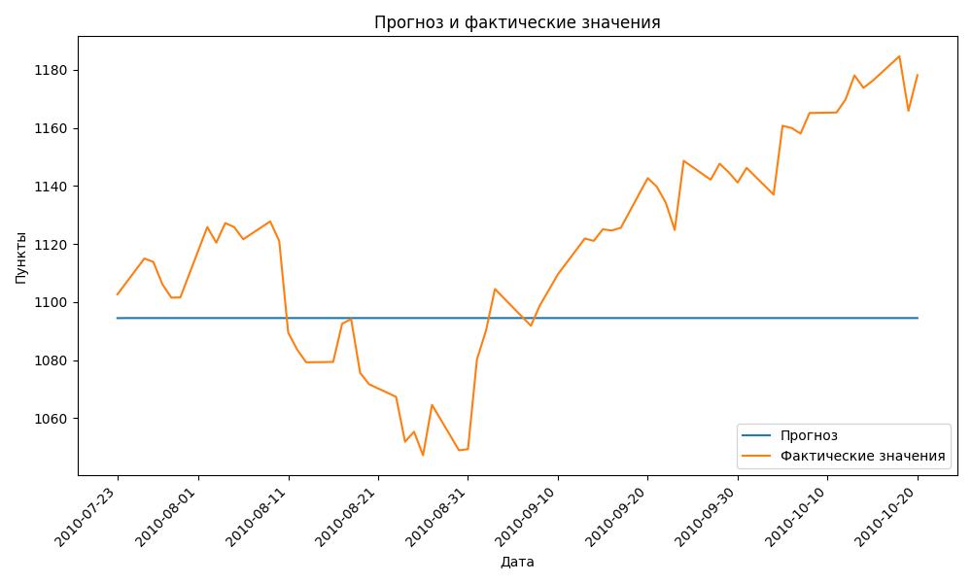
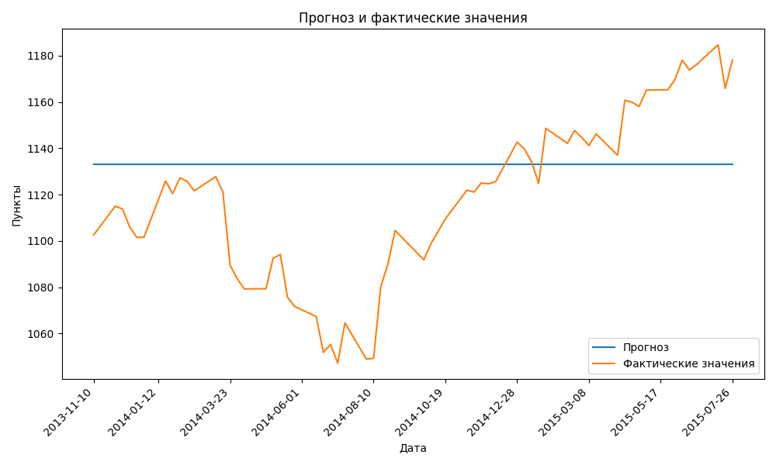
Прогноз и фактические значения
Прогноз S&P500 для дневного датасета (первые 290 дней)
LSTM
RNN
GRU
ARIMA(1,1,0)
CatBoost
a.khorunzhenko@g.nsu.ru
19/26

Slide 20
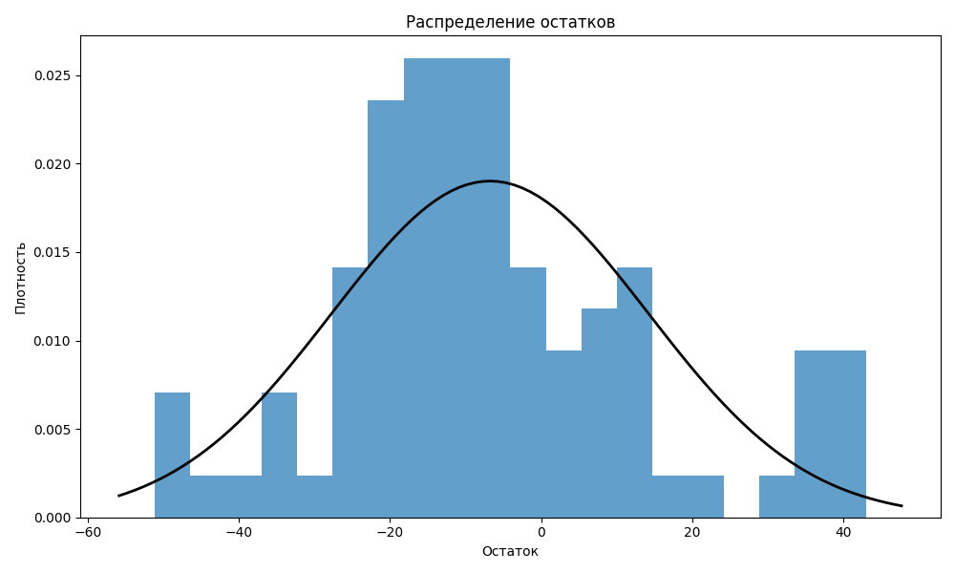
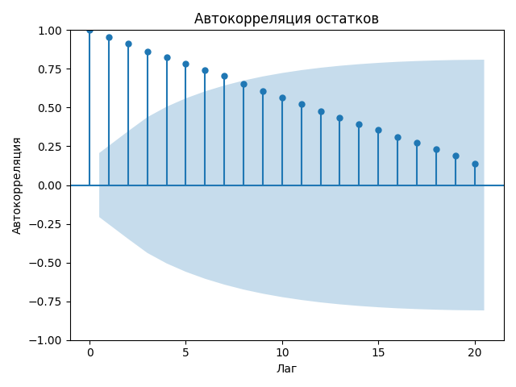
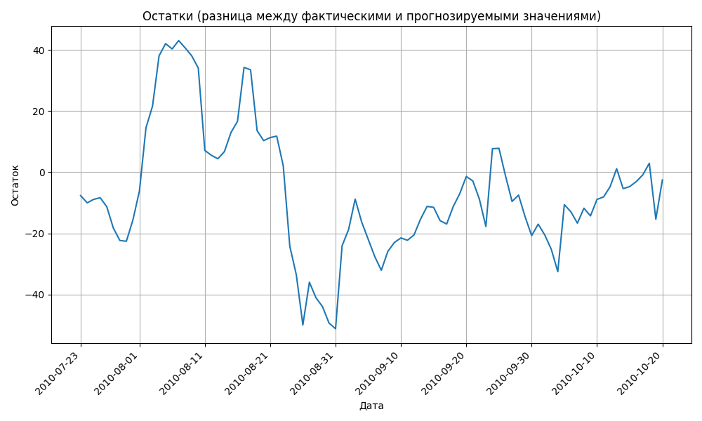
Проверка адекватности модели – исследование остатков
a.khorunzhenko@g.nsu.ru
20/26

Slide 21
Ход работы
Результаты дневного прогноза S&P500
Название модели | Общее количество данных | Количество данных для обучения | Количество данных для теста | Количество данных для прогнозирования | Минимальное абсолютное отклонение, ед. | Максимальное абсолютное отклонение, ед. | Минимальное абсолютное отклонение, % | Максимальное абсолютное отклонение, % | MAPE
ARIMA(1,1,0) | 290 | 200 | - | 90 | 0.339 | 90.211 | 0.03 | 7.61 | 3.13
GRU | 290 | 160 | 40 | 90 | 0.249 | 52.617 | 0.02 | 5.02 | 1.65
LSTM | 290 | 160 | 40 | 90 | 0.092 | 51.009 | 0.01 | 4.86 | 1.45
RNN | 290 | 160 | 40 | 90 | 0.212 | 54.365 | 0.02 | 5.19 | 1.7
CatBoost | 290 | 160 | 40 | 90 | 1.167 | 85.891 | 0.1 | 8.2 | 2.87
a.khorunzhenko@g.nsu.ru
21/26

Slide 22
Результаты прогноза
Средняя ошибка дневного прогноза
2010-2014
2019-2023
Модель\Набор данных | SAND500 | NASDAQ | JPM | DJI
ARIMA(1,1,0) | 3.795654 | 6.636714 | 7.552283 | 3.45601
ARIMA(0,1,2) | 3.799254 | 6.645998 | 7.551882 | 3.456715
ARIMA(10,0,5) | 4.416458 | 6.521338 | 7.774164 | 3.943847
Catboost | 7.592884 | 11.13878 | 13.02852 | 6.568545
GRU | 1.713403 | 2.894893 | 3.216144 | 1.512084
LSTM | 1.847384 | 3.439067 | 3.333534 | 1.61693
RNN | 1.606113 | 1.597926 | 3.094778 | 1.455146
Модель\Набор данных | SAND500 | NASDAQ | JPM | DJI
ARIMA(2,1,1) | 3.572 | 6.645 | 7.676 | 3.572
ARIMA(10,0,5) | 4.416 | 6.521 | 7.774 | 3.944
ARIMA(0,1,2) | 3.799 | 6.646 | 7.551 | 3.457
ARIMA(1,1,0) | 3.796 | 6.637 | 7.552 | 3.456
Catboost | 7.593 | 11.139 | 13.029 | 6.569
GRU | 1.713 | 2.895 | 3.216 | 1.512
LSTM | 1.847 | 3.439 | 3.334 | 1.617
RNN | 1.606 | 1.598 | 3.095 | 1.455
Модель\Набор данных | SAND500 | NASDAQ | JPM | DJI
ARIMA(0,1,2) | 5.303 | 6.605 | 8.298 | 4.846
ARIMA(2,1,1) | 5.304 | 6.551 | 8.582 | 4.855
ARIMA(5,1,1) | 5.464 | 6.739 | 8.269 | 4.874
ARIMA(2,1,2) | 5.393 | 6.684 | 8.527 | 4.830
Catboost | 9.819 | 13.153 | 17.963 | 8.476
GRU | 2.081 | 2.541 | 3.428 | 2.246
LSTM | 2.286 | 2.868 | 4.139 | 2.423
RNN | 1.970 | 2.473 | 3.420 | 1.943
a.khorunzhenko@g.nsu.ru
22/26

Slide 23
Результаты прогноза
Средняя ошибка недельного прогноза
2010-2014
2019-2023
Модель\Набор данных | SAND500 | NASDAQ | JPM | DJI
ARIMA(1,1,0) | 3.795654 | 6.636714 | 7.552283 | 3.45601
ARIMA(0,1,2) | 3.799254 | 6.645998 | 7.551882 | 3.456715
ARIMA(10,0,5) | 4.416458 | 6.521338 | 7.774164 | 3.943847
Catboost | 7.592884 | 11.13878 | 13.02852 | 6.568545
GRU | 1.713403 | 2.894893 | 3.216144 | 1.512084
LSTM | 1.847384 | 3.439067 | 3.333534 | 1.61693
RNN | 1.606113 | 1.597926 | 3.094778 | 1.455146
Модель\Набор данных | SAND500 | NASDAQ | JPM | DJI
ARIMA(0,1,1) | 3.858 | 6.895 | 7.668 | 3.522
ARIMA(1,0,0) | 4.219 | 6.611 | 7.743 | 3.824
ARIMA(2,1,0) | 3.888 | 7.062 | 7.894 | 3.520
Catboost | 7.669 | 11.197 | 12.992 | 6.602
GRU | 6.487 | 8.884 | 9.012 | 5.806
LSTM | 3.712 | 5.987 | 7.770 | 3.331
RNN | 5.627 | 8.544 | 10.155 | 4.862
Модель\Набор данных | SAND500 | NASDAQ | JPM | DJI
ARIMA(0,1,1) | 5.337 | 6.643 | 8.505 | 4.909
ARIMA(0,1,3) | 5.439 | 6.529 | 9.307 | 4.949
ARIMA(0,1,0) | 5.401 | 6.713 | 8.490 | 4.921
ARIMA(5,1,9) | 5.820 | 7.439 | 10.413 | 4.888
Catboost | 9.855 | 13.303 | 18.054 | 8.492
GRU | 7.866 | 9.822 | 11.380 | 6.945
LSTM | 5.039 | 6.269 | 8.308 | 4.512
RNN | 7.287 | 9.939 | 13.705 | 6.115
a.khorunzhenko@g.nsu.ru
23/26

Slide 24
Результаты прогноза
Средняя ошибка месячного прогноза
2010-2014
2019-2023
Модель\Набор данных | SAND500 | NASDAQ | JPM | DJI
ARIMA(1,1,0) | 3.795654 | 6.636714 | 7.552283 | 3.45601
ARIMA(0,1,2) | 3.799254 | 6.645998 | 7.551882 | 3.456715
ARIMA(10,0,5) | 4.416458 | 6.521338 | 7.774164 | 3.943847
Catboost | 7.592884 | 11.13878 | 13.02852 | 6.568545
GRU | 1.713403 | 2.894893 | 3.216144 | 1.512084
LSTM | 1.847384 | 3.439067 | 3.333534 | 1.61693
RNN | 1.606113 | 1.597926 | 3.094778 | 1.455146
Модель\Набор данных | SAND500 | NASDAQ | JPM | DJI
ARIMA(0,1,0) | 4.556 | 7.662 | 9.676 | 4.175
ARIMA(1,0,0) | 5.619 | 8.058 | 9.517 | 4.931
ARIMA(3,1,3) | 6.240 | 10.553 | 12.361 | 4.750
Catboost | 6.569 | 9.473 | 11.038 | 5.577
GRU | 5.999 | 8.162 | 9.446 | 5.902
LSTM | 7.621 | 10.099 | 9.929 | 6.734
RNN | 4.978 | 7.919 | 9.798 | 4.549
Модель\Набор данных | SAND500 | NASDAQ | JPM | DJI
ARIMA(0,1,0) | 6.148 | 7.332 | 9.992 | 5.767
ARIMA(1,0,0) | 7.429 | 9.957 | 12.220 | 6.683
ARIMA(3,1,3) | 6.864 | 9.245 | 12.856 | 5.733
Catboost | 8.251 | 11.700 | 15.386 | 7.028
GRU | 6.986 | 9.224 | 11.484 | 6.618
LSTM | 8.612 | 10.089 | 11.862 | 8.056
RNN | 6.546 | 8.917 | 12.676 | 5.490
Модель\Набор данных | SAND500 | NASDAQ | JPM | DJI
ARIMA(0,1,1) | 3.857547 | 6.895388 | 7.66842 | 3.521682
ARIMA(1,0,0) | 4.218864 | 6.610514 | 7.7427 | 3.823635
ARIMA(2,1,0) | 3.888299 | 7.061621 | 7.893707 | 3.520209
Catboost | 7.66917 | 11.19656 | 12.99161 | 6.602439
GRU | 6.486913 | 8.883824 | 9.012148 | 5.80613
LSTM | 3.712315 | 5.987191 | 7.770421 | 3.330939
RNN | 5.626548 | 8.544423 | 10.15468 | 4.862223
a.khorunzhenko@g.nsu.ru
24/26

Slide 25
Основные результаты
Результаты
Реализованы и обучены модели нейронных сетей с архитектурами RNN, LTSM, GRU
Реализованы и обучены традиционные модели прогнозирования такие как AR, MA, ARMA, ARIMA
Реализован код для работы с моделью градиентного бустинга catboost
Реализованный код оформлен в виде jupyter notebook’ов и в виде библиотеки и будет выложен в ближайшие месяцы после экспертной валидации
Сформирована рекомендация о применимости нейронных сетей
a.khorunzhenko@g.nsu.ru
25/26

Slide 26
Выводы по результатам работы
Для всех датасетов и для всех временных периодов и для всех индексов оптимальным порядком интегрирования для авторегрессионной модели является d=1.
Значение порядка авторегрессии для абсолютного большинства оптимальных моделей не превышает 1.
Рассмотренные модели показали хорошее качество прогнозирования на непрерывных стационарных рядах при условии отсутствия серьезных политический и экономических потрясений, которые могут повлиять на деятельность рынка в целом.
Модели глубокого обучения показали лучшие результаты на данных дневной частоты. При снижении частоты данных до недельной, преимущество нейронных сетей над моделью ARIMA уменьшается. На месячных данных модель ARIMA превзошла нейронные сети, указывая на эффективность классических статистических моделей при низкой частоте данных. Модель CatBoost продемонстрировала худшие результаты на всех частотах данных и не рекомендуется для среднесрочного прогнозирования временных рядов без категориальных признаков. Выбор оптимальной модели зависит от частоты данных: нейронные сети лучше подходят для высокой частоты, а классические статистические модели.
a.khorunzhenko@g.nsu.ru
26/26
Notes:
На данных дневной частоты нейронные сети продемонстрировали наилучшие результаты по сравнению с другими рассмотренными моделями. Это свидетельствует о том, что нейронные сети способны эффективно улавливать сложные паттерны и зависимости в данных высокой частоты. При использовании недельных данных отрыв нейронных сетей от модели ARIMA был минимальным. Это указывает на то, что при снижении частоты данных преимущество нейронных сетей над классическими статистическими моделями, такими как ARIMA, уменьшается. На месячных данных модель ARIMA показала лучшие результаты по сравнению с нейронными сетями. Данный факт свидетельствует о том, что при низкой частоте данных классические статистические модели могут быть более эффективными, чем нейронные сети. Модель CatBoost продемонстрировала худшие результаты на всех рассмотренных частотах данных. Это позволяет сделать вывод о том, что использование CatBoost без наличия категориальных признаков не рекомендуется для задачи среднесрочного прогнозирования временных рядов. Таким образом, выбор оптимальной модели для среднесрочного прогнозирования временных рядов зависит от частоты данных. Нейронные сети показывают лучшие результаты на данных высокой частоты, в то время как классические статистические модели, такие как ARIMA, могут быть более эффективными на данных низкой частоты. Использование модели CatBoost без категориальных признаков не рекомендуется для данной задачи.

Slide 27
Дальнейшие задачи
Анализ влияния добавления различных параметров на качество прогноза для определения их положительного или отрицательного влияния на результат.
Дополнение исследования результатами прогноза на часовых и минутных данных, которые на данный момент не были включены в анализ в связи с высокой вычислительной сложностью.
Анализ таких моделей как SARIMA, SARIMAX и их продолжений для сравнения их эффективности с моделями глубокого обучения.
Подбор оптимальных параметров для моделей машинного обучения (ML) и глубокого обучения (DL) с целью улучшения качества прогнозов.
Анализ эффективности реализованных моделей на датасетах часовой и минутной частоты для оценки их применимости к прогнозированию временных рядов с высокой гранулярностью.
a.khorunzhenko@g.nsu.ru
24/25

Slide 28
Ход работы
Промежуточные результаты для дневного прогноза S&P500
Название модели | Вариант заполнения пустот | Общее количество данных | Количество данных для обучения | Количество данных для теста | Количество данных для прогнозирования | Минимальное отклонение, ед. | Максимальное отклонение, ед. | Минимальное отклонение, % | Максимальное отклонение, % | MAPE
SARIMAX(5,1,2)(0,0,0) | Forward fill | 1460 | 1021 | - | 439 | 2.622 | 296.656 | 0.14 | 16.05 | 7.146
SARIMAX(5,1,3)(0,0,0) | Linear | 1460 | 1021 | - | 439 | 0.83 | 253.89 | 0.04 | 13.74 | 6
SARIMAX(5,1,3)(0,0,0) | Moved | 1006 | 704 | - | 302 | 0.31 | 302.173 | 0.02 | 16.35 | 7.32
SARIMAX(5,1,4)(0,0,0) | Forward fill | 1460 | 1314 | - | 146 | 0.154 | 93.51 | 0.01 | 5.06 | 2.32
SARIMAX(5,1,5)(0,0,0) | Linear | 1460 | 1314 | - | 146 | 0.307 | 93.558 | 0.02 | 5.06 | 2.33
SARIMAX(5,1,5)(0,0,0) | Moved | 1006 | 905 | - | 101 | 0.365 | 94.304 | 0.02 | 5.1 | 2.29
GRU | Forward fill | 1460 | 951 | 262 | 146 | 0.012 | 55.14 | 0 | 2.98 | 1.03
GRU | Linear | 1460 | 951 | 262 | 146 | 0.04 | 53.17 | 0 | 2.88 | 0.78
GRU | Moved | 1006 | 633 | 172 | 100 | 0.223 | 57.935 | 0.01 | 3.13 | 1.51
LSTM | Forward fill | 1460 | 951 | 262 | 146 | 0.118 | 44.799 | 0.01 | 2.42 | 0.98
LSTM | Linear | 1460 | 951 | 262 | 146 | 1.85 | 63.689 | 0.1 | 3.45 | 1.71
LSTM | Moved | 1006 | 633 | 172 | 100 | 0.113 | 53.549 | 0.01 | 2.9 | 1.19
Prophet | Forward fill | 1460 | 1314 | - | 146 | 2.649 | 127.154 | 0.14 | 6.88 | 2.94
Prophet | Linear | 1460 | 1314 | - | 146 | 2.99 | 135.138 | 0.16 | 7.31 | 3.27
Prophet | Moved | 1006 | 905 | - | 101 | 22.04 | 158.325 | 1.19 | 8.57 | 4.91
Prophet | Forward fill | 1460 | 1021 | - | 439 | 9.13 | 221.26 | 0.49 | 11.97 | 7.8
Prophet | Linear | 1460 | 1021 | - | 439 | 9.67 | 218.611 | 0.52 | 11.83 | 7.88
Prophet | Moved | 1006 | 704 | - | 302 | 1.467 | 282.704 | 0.08 | 15.29 | 7.17
RNN | Forward fill | 1460 | 951 | 262 | 146 | 1.43 | 77.827 | 0.08 | 4.21 | 2.65
RNN | Linear | 1460 | 951 | 262 | 146 | 1.568 | 69.945 | 0.08 | 3.78 | 2.02
RNN | Moved | 1006 | 633 | 172 | 100 | 0.87 | 75.219 | 0.05 | 4.07 | 2.21
a.khorunzhenko@g.nsu.ru
14/19

Slide 29
Список литературы
https://www.finam.ru/profile/fyuchersy-usa/nq-100-fut/export/?market=7&em=21719&token=&code=NDX&apply=0&df=1&mf=0&yf=2010&from=01.01.2010&dt=1&mt=0&yt=2014&to=01.01.2014&p=2&f=NDX_100101_140101&e=.txt&cn=NDX&dtf=1&tmf=1&MSOR=1&mstime=on&mstimever=1&sep=1&sep2=1&datf=1&at=1
https://www.finam.ru/profile/fyuchersy-usa/sandp-fut/export/?market=7&em=108&token=&code=SP&apply=0&df=1&mf=0&yf=2010&from=01.01.2010&dt=1&mt=0&yt=2014&to=01.01.2014&p=2&f=SP_100101_140101&e=.txt&cn=SP&dtf=1&tmf=1&MSOR=1&mstime=on&mstimever=1&sep=1&sep2=1&datf=1&at=1
Engle, Robert F, Autoregressive Conditional Heteroskedasticity with Estimates of the Variance of United Kingdom Inflation. 1982, p. 987–1007, Econometrica.
Bollerslev, Tim, Generalized Autoregressive Conditional Heteroskedasticity, 1986, p. 307–327, Journal of Econometrics.
http://colah.github.io/posts/2015-08-Understanding-LSTMs/
https://neerc.ifmo.ru/wiki/index.php?title=%D0%A0%D0%B5%D0%BA%D1%83%D1%80%D1%80%D0%B5%D0%BD%D1%82%D0%BD%D1%8B%D0%B5_%D0%BD%D0%B5%D0%B9%D1%80%D0%BE%D0%BD%D0%BD%D1%8B%D0%B5_%D1%81%D0%B5%D1%82%D0%B8
https://github.com/SkivHisink/MasterWork
https://web.archive.org/web/20211110112626/http://www.wildml.com/2015/10/recurrent-neural-network-tutorial-part-4-implementing-a-grulstm-rnn-with-python-and-theano/
https://arxiv.org/abs/1412.3555
https://www.sciencedirect.com/science/article/pii/S2212827121003796?ref=pdf_download&fr=RR-2&rr=79fdf5739bb63aad
“Лекционные и методические материалы”, Канторович Г.Г.,
Time Series Forecasting in Python, Marco Peixeiro, ISBN: 9781617299889б 2022г.
Practical Time Series Analysis, Aileen Nielsen, ISBN: 9781492041658
Introduction to Time Series and Forecasting Second Edition, Peter J. Brockwell Richard A. Davis, ISBN 0387953515, 2002 г.
Machine Learning for Time Series Forecasting with Python, Francesca Lazzeri, ISBN: 9781119682363, 2021г.
Кобзарь А.И. Прикладная математическая статистика. Для инженеров и научных работников. - М.: ФИЗМАТЛИТ, 2006. - 816 с.
Львовский Е.Н. Статистические методы построения эмпирических формул. - М.: Высшая школа, 1988. - 239 с.
Фёрстер Э., Рёнц Б. Методы корреляционного и регрессионного анализа / пер с нем. - М.: Финансы и статистика, 1983. - 302 с.
Афифи А., Эйзен С. Статистический анализ. Подход с использованием ЭВМ / пер с англ. - М.: Мир, 1982. - 488 с.
Дрейпер Н., Смит Г. Прикладной регрессионный анализ. Книга 1 / пер.с англ. - М.: Финансы и статистика, 1986. - 366 с.
Айвазян С.А. и др. Прикладная статистика: Исследование зависимостей. - М.: Финансы и статистика, 1985. - 487 с.
Прикладная статистика. Основы эконометрики: В 2 т. 2-е изд., испр. - Т.2: Айвазян С.А. Основы эконометрики. - М.: ЮНИТИ-ДАНА, 2001. - 432 с.
Магнус Я.Р. и др. Эконометрика. Начальный курс - М.: Дело, 2004. - 576 с.
Носко В.П. Эконометрика. Книга 1. - М.: Издательский дом "Дело" РАНХиГС, 2011. - 672 с.
Брюс П. Практическая статистика для специалистов Data Science / пер. с англ. - СПб.: БХВ-Петербург, 2018. - 304 с.
Уатт Дж. и др. Машинное обучение: основы, алгоритмы и практика применения / пер. с англ. - СПб.: БХВ-Петербург, 2022. - 640 с.
http://learningsys.org/nips17/assets/papers/paper_11.pdf
https://arxiv.org/pdf/1910.13204.pdf
Jerome H Friedman. 2001. Greedy function approximation: a gradient boostingmachine. Annals of statistics (2001), 1189–1232.
Tianqi Chen and Carlos Guestrin. 2016. Xgboost: A scalable tree boosting system. In Proceedings of the 22Nd ACM SIGKDD International Conference on Knowledge Discovery and Data Mining. ACM, 785–794.
https://doi.org/10.7287/peerj.preprints.3190v2
a.khorunzhenko@g.nsu.ru
19/19

